Slide 1
Хто швидше?

Slide 2
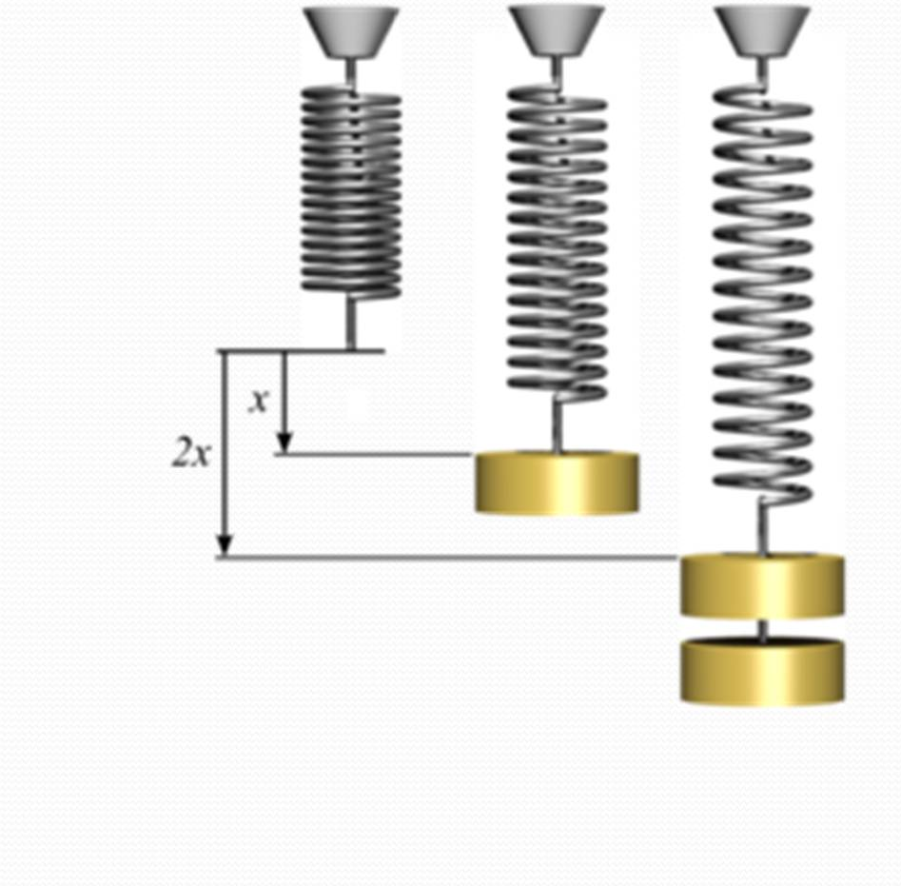
Закон Гука

Slide 3
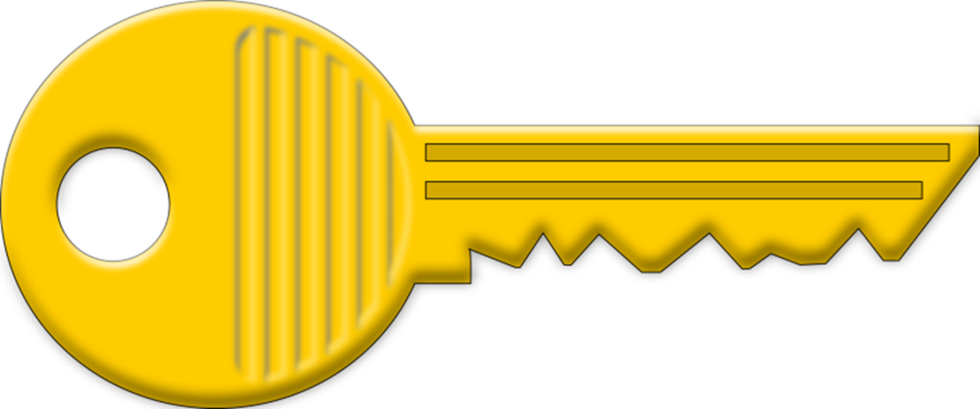
т
я
ж
і
н
н
я

Slide 4
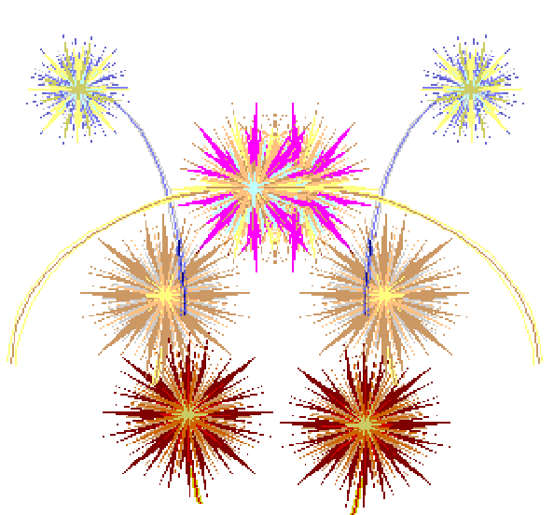

Slide 5
Сила тяжіння.
Вага тіла.

Slide 6
Дослід
Фізичне тіло | Сила яку виміряли динамометром | Маса тіла | Відношення F/m
Яблуко
Брусок
Гирька

Slide 7
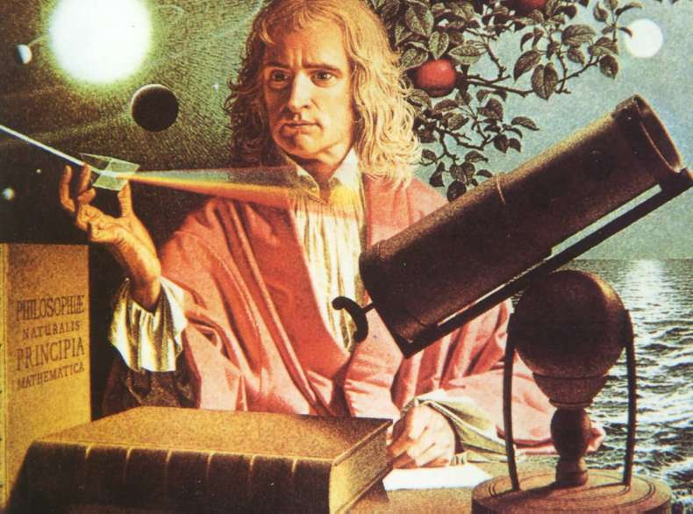
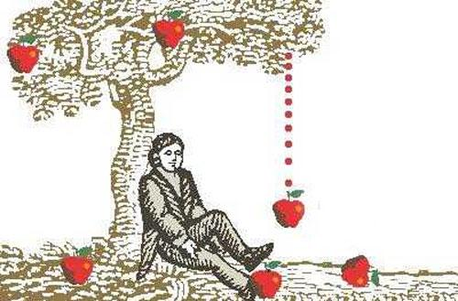
Ісаак Ньютон
(1643 – 1727)

Slide 8
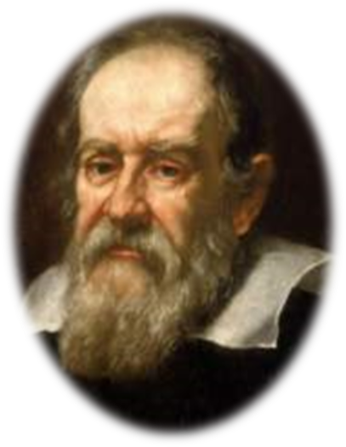
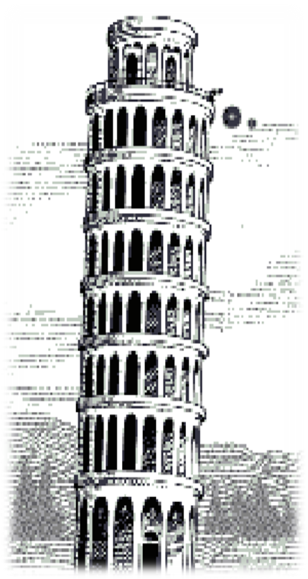
Галіле́о Галіле́й
(1564 - 1642) - видатний італійський мислитель
епохи Відродження,
засновник класичної
механіки, фізик,
астроном,
математик,
один із засновників
сучасного експериментально-
теоретичного природознавства, поет і літературний критик.

Slide 9
Під час вільного падіння всі тіла падають однаково.

Slide 10
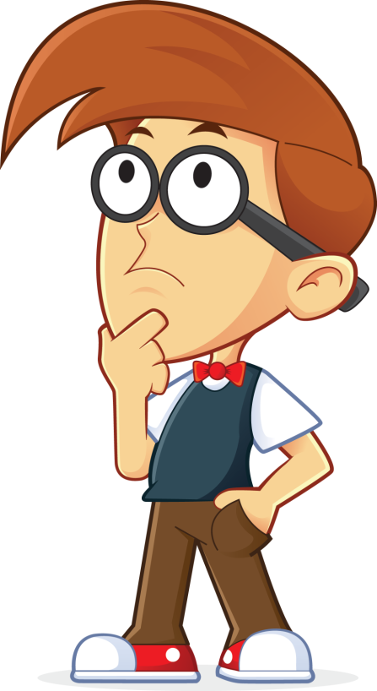
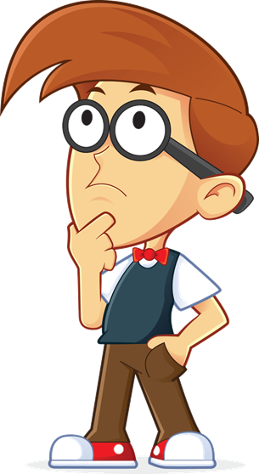
Яким символом позначають силу?
m
F

Slide 11
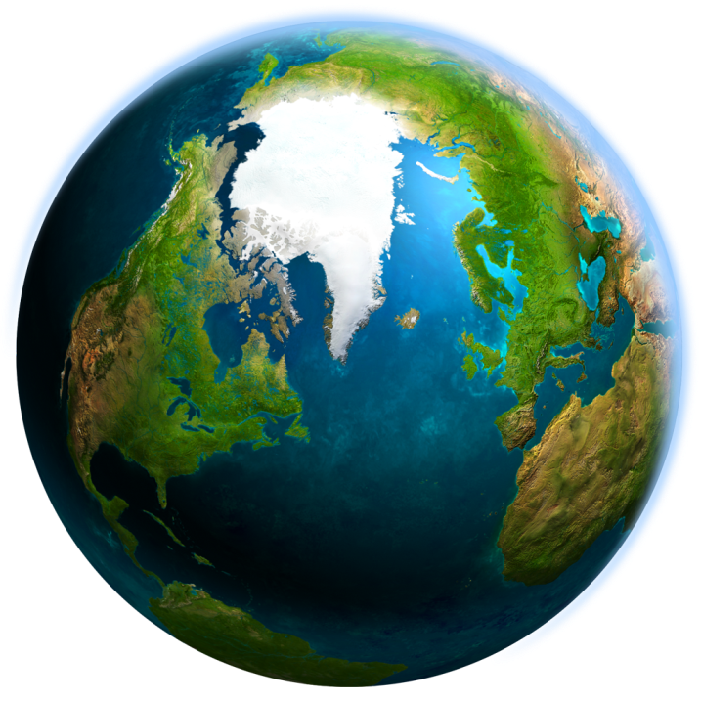
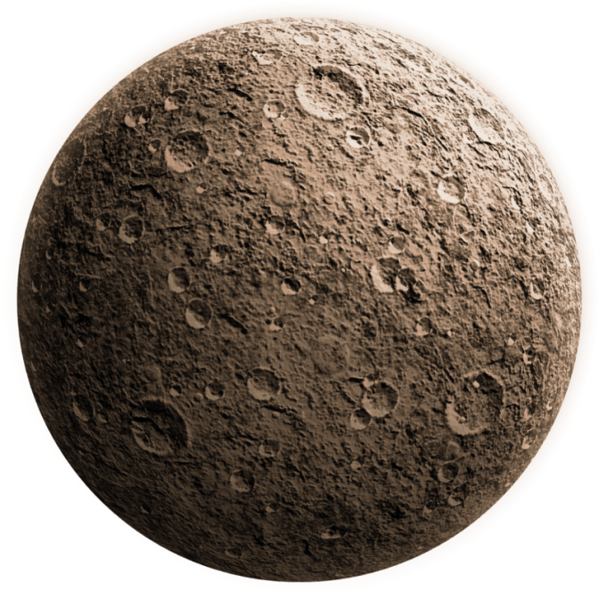
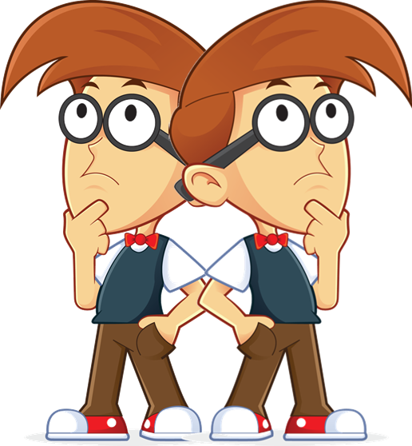
На якій планеті ми живемо ?

Slide 12
В якому напрямку падає тіло?

Slide 13
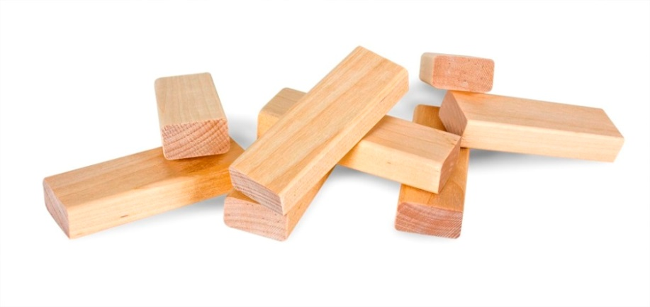
Тіло
Речовина

Slide 14
«Фізична величина, що є мірою інертності тіла маса»
Називається
Існує

Slide 15
«Тіло падає на поверхню Землі, бо на нього діє »
Сила тяжіння
Сила пружності

Slide 16
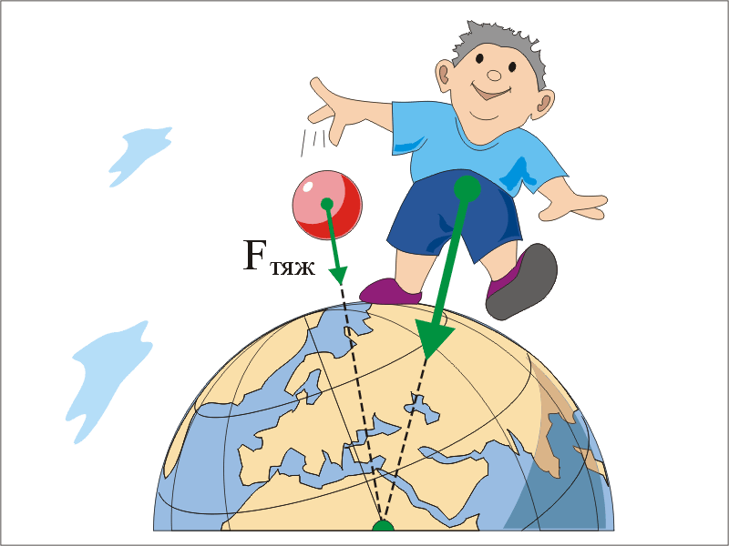
СИЛУ, З ЯКОЮ ЗЕМЛЯ ПРИТЯГУЄ ДО СЕБЕ ТІЛО, НАЗИВАЮТЬ СИЛОЮ ТЯЖІННЯ

Slide 17
Позначення
Одиниці вимірювання
Fтяж - сила тяжіння
F тяж = 1 H

Slide 18
Центр тяжіння
Центр тяжіння – точка прикладання сили тяжіння, що діє на тіло.
с
с
с

Slide 19
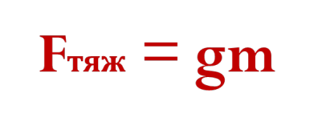
Формула
Напрям сили тяжіння
mg
mg

Slide 20
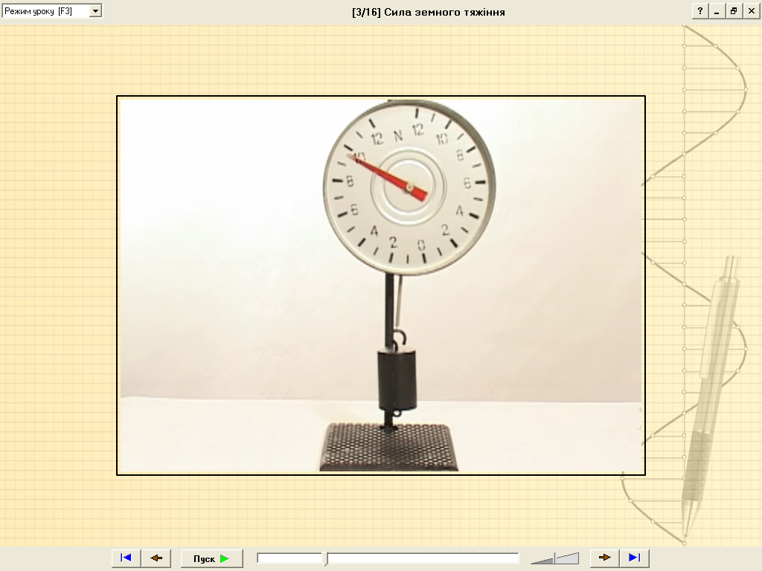
На тіло масою 1 кг з боку Землі на її поверхні діє сила 9,8 Н. Цю величину позначають літерою g (же) і записують так

Slide 21
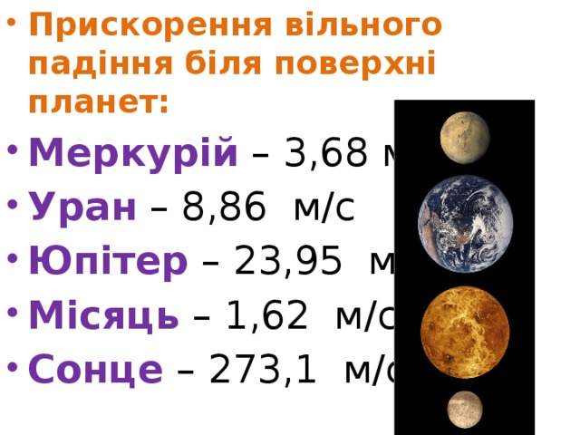

Slide 22
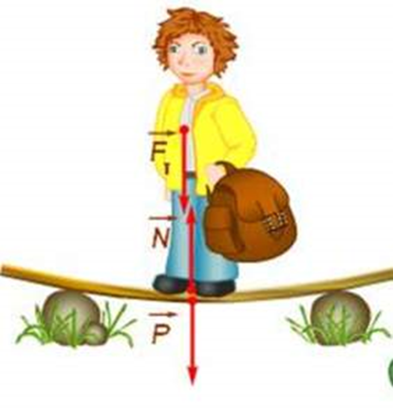
Вага тіла
ВАГА – сила, з якою тіло діє на горизонтальну опору
або вертикальний підвіс
внаслідок існування
сили тяжіння.
P=mg

Slide 23
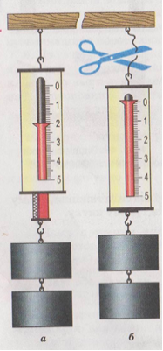
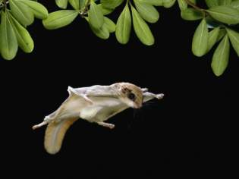
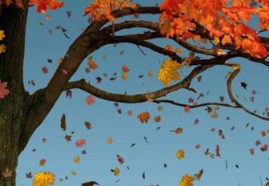
Невагомість
Р=0

Slide 24
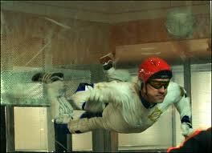
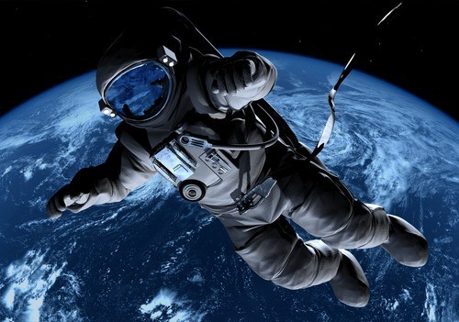
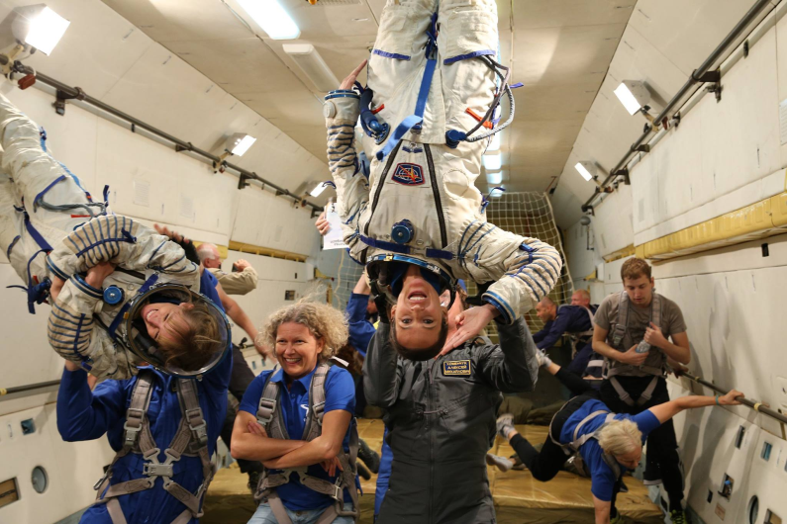
Невагомість – стан, під час якого,
вага тіла дорівнює нулю

Slide 25
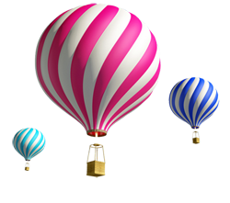
«Чи злетить куля?»

Slide 26
Закріплення
Які сили ми сьогодні вивчили?
Як вони напрямлені?
Точки прикладання сил?
Позначення, одиниці вимірювання.
Що таке невагомість?
Яка сила тяжіння діє на м’яч масою 200 г?

Slide 27
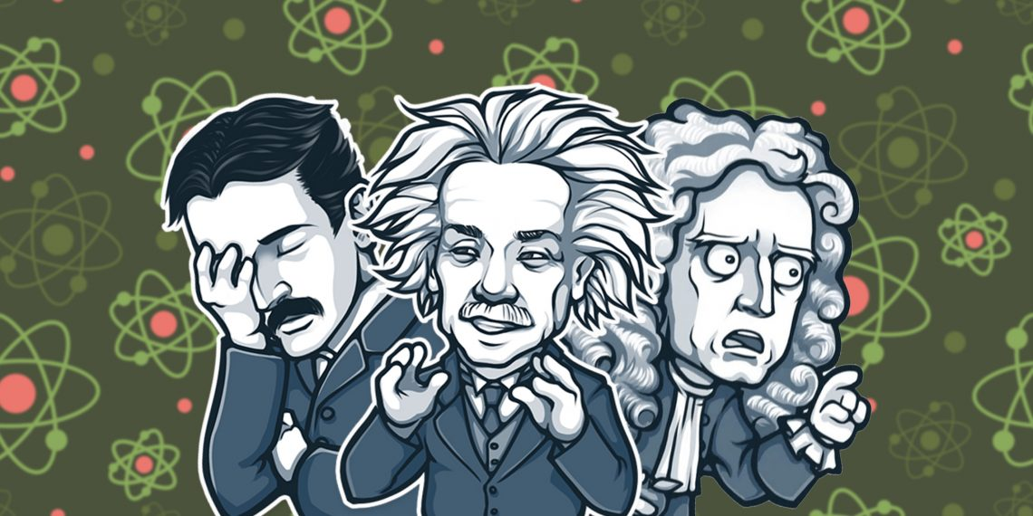
Домашнє завдання
Вивчити параграф 20
Вправа 20 №1,3,5

